Slide 1

Görüntü İşleme Yöntemleri Kullanılarak Kiraz Meyvesinin Sınıflandırılması
Giriş
Materyal Ve Metot
Araştırma Sonuçları Ve Tartışma
Sonuç

Slide 2
1.Giriş
Bu yazımızda görüntü işleme teknikleri kullanılarak kiraz meyvesinin analiziyle ilgili belirli materayal ve metotlarla inceleyeceğiz
Kiraz,gülgiller familyasındandır,dünyada 1500 civarında kiraz türü vardır.Dünyada kiraz üretiminin yapıldığı önemli ülkelerin başında yaklaşık 500 bin ton üretimle Türkiye gelmektedir.Türkiyeyi ABD,İran,Çin,İtalya,Özbekistan ,İspanya,Özbekistan,İspanya,Şili ,Ukrayna ve Romanya takip etmektedir.

Slide 3
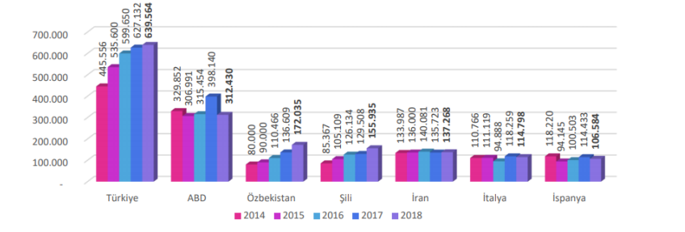
2.Materyal Ve Metot
2.2Görüntü İşleme
2.1Kiraz Meyvesi
2.3Uygulama
2.4Metot
2014-2018 yılları arası dünya kiraz üretim miktarları(ton)

Slide 4
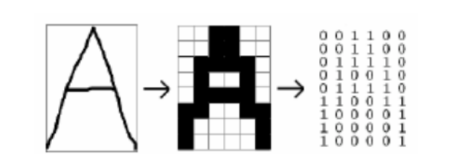
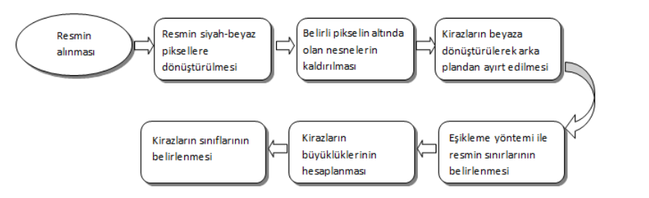
OpenCV gibi popüler kütüphanelerin yanısıra MATLAB programlama dilide görüntü işlemede en çok kullanılan programlama dilleri arasındadır.
MATLAB 1985’de C.B Moler tarafından, özellikle matris temelli matematik ortamında kullanılmak üzere geliştirilmiş etkileşimli bir paket programlama dilidir. Yapılan çalışmada Matlab R2013a programı kullanılmıştır.
Görsel karakterin sayısallaştırılması
Kiraz meyvesi sınıflandırma adımları

Slide 5
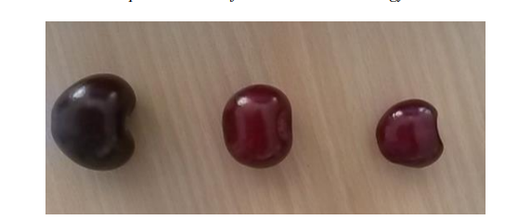
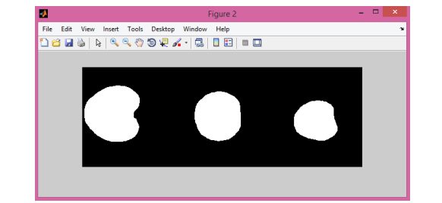
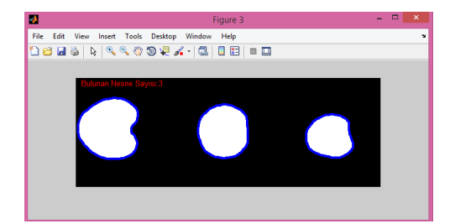
Sınıflandırılacak İşlenmemiş Resim
Resmin Siyah Beyaz Resimlere Dönüşümü
Kirazların Sınırlarının Belirlenmesi

Slide 6
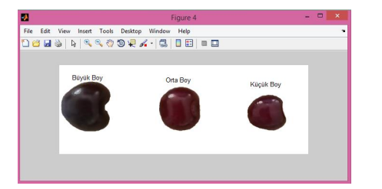
3.Araştırma Sonuçları Ve Tartışma
Sınırları belirlenen kirazlar belirli işlemlerden geçirildikten sonra kirazlara ait alan bilgileri hesaplanmıştır. Hesaplanan alan verileri belirlenen boyut standartlarına göre değerlendirilmiş ve değerlendirme sonucunda kirazlar boyutlarına göre sınıflandırılmıştır.
Kirazların boyutlarına göre sınıflandırılması

Slide 7
4.Sonuç
Sonuç olarak yapılan çalışmada,ülkemizde yaygın olarak yetiştirilen ve önemli
İhracat ürünlerinden birisi olan kiraz meyvesinin klasik sınıflandırma yöntemleri yerine görüntü işleme teknikleri ile sınıflandırılmıştır.
Yapılan çalışma ile farklı büyüklükteki meyveler sistem tarafından başarılı bir şekilde değerlendirilerek sınıflandırılmıştır. Busayede kalite ve pazarlama için önemli bir etken olan sınıflandırma işlemi gerçekleştirilmiştir
-MUSTAFA ERDOĞAN
-02200201029
-Görüntü İşleme 6.hafta ödevi(Makale sunumu)

